Slide 1
EVROPSKÁ FEDERACE JÓGY Jóga - ruka podpory inkluzivnímu vzdělávání
Prof. Predrag K. Nikić, Ph.D.
The European House of Yoga Light
yogalight.eu@gmail.com
WWW.YOGA-AC.EU

Slide 2
JÓGA – METODA OSOBNÍHO ROZVOJE
Jóga je metoda osobního rozvoje stará přibližně 4 500 let.
Samotné slovo jóga znamená spojení - sjednocení oddělených částí našeho bytí, dnes bychom mohli říci: jsme si vědomi svých možnostech, jsme si vědomi rozsahu svého potenciálu abychom získali schopnost správně řídit svými potenciály.
www.yoga-federation.eu

Slide 3
Jóga - ruka podpory inkluzivnímu vzdělávání
Blahodárný účinky praktikování metod a technik jógy stále více upoutávají pozornost vědeckých výzkumníků.
V současnosti probíhají přípravy vědeckého výzkumného oddělení Evropské federace jógy s cílem provést vědecký výzkum, kterým by se zkoumala účinnost aplikace vybraných technik jógy na efektivitu inkluzivního vzdělávání.
Aby bylo možné jógové techniky systematicky využívat jako nástroj v inkluzivním vzdělávání, jejich aplikaci je důležité prozkoumat vědecký.
Potvrzení hypotézy - že jóga může být užitečným nástrojem pro vychovatele a učitele v inkluzivním vzdělávání, vytváří předpoklady pro implementaci nového předmětu do studijního programu na fakultách a školách, které se zabývají inkluzivním vzděláváním. Při nové akreditaci by byl studijní program rozšířen o zavedení předmětu: „Jóga - ruka podpory inkluzivnímu vzdělávání“.
Akademickému prostředí a odborníkům kteří realizují inkluzivní vzdělávání by tak byly přiblíženy metody a techniky jógy, které mohou doplňovat inkluzivní vzdělávání v EU.

Slide 4
YOGA FEDERATION OF EUROPE
JE SDRUŽENÍ EVROPSKÝCH NÁRODNÍCH ASOCIACÍ V OBLASTI JÓGY
CÍLE:
STANOVIT A ZLEPŠOVAT STANDARDY V OBLASTI JÓGY
ZLEPŠIT KVALITU VÝCVIKU INSTRUKTORŮ
STUDOVAT A PREZENTOVAT UŽITEČNOST PRAKTIKOVÁNÍ JÓGY
IMPLIKOVAT JÓGU DO VŠECH SPOLEČENSKÝCH VRSTEV TAM, KDE JE TO ZAPOTŘEBÍ
www.yoga-federation.eu

Slide 5
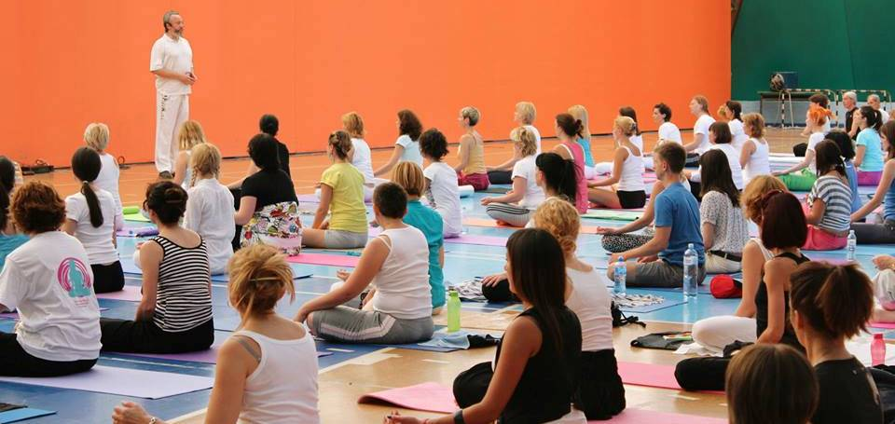
PROGRAM VÝUKY
PRO INSTRUKTORY JÓGY 200 a 550 h AKREDITOVAN MŠMT

Slide 6
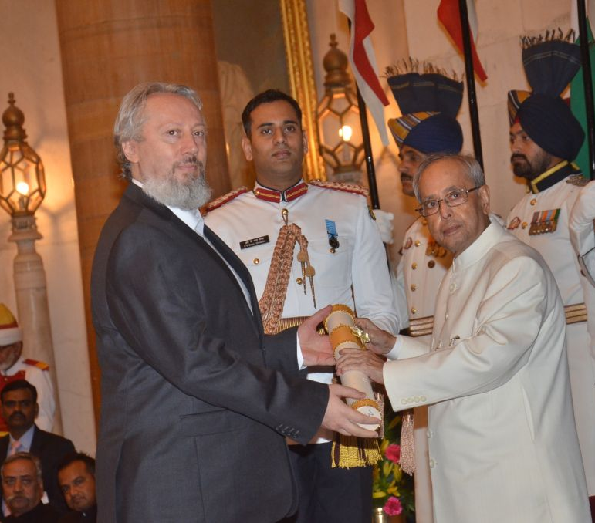
Prof. Predrag K. Nikić, Ph.D.

Slide 7
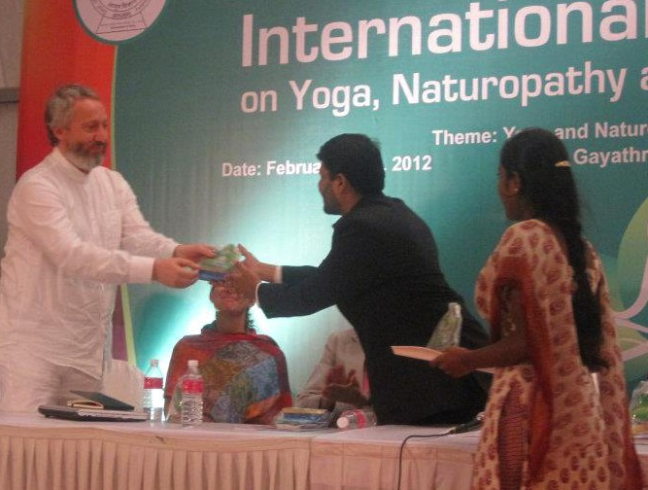
Krátká biografie prof. Predraga Nikiće vedoucího vzdělávacího programu
Doktorát získal v oblastí Emocionální inteligence
Postgraduální výzkum zakončil na univerzitě v Haridwaru (Indie) a na univerzitě Vivekananda, Bengalúr (Indie)
Vědecky obhájil koncept „jógová inteligence“
Jógou se zabývá 40 let a vyučuje více než 30 let
Rozvinul styl Siddhi & Siddha jóga
Redaktor vědeckého časopisu o józe „SENSE“ (Smysl)
Nositel prestižního ocenění „Padma Šri“
www.yoga-federation.eu

Slide 8
Podepisuje spolupráci s největšími jógovými univerzitami v Indii: Vivekananda a Patanjali
BĚHEM SVÉHO POBYTU V INDII PROF. NIKIĆ SE SETKAL S UČITELEM IYENGAREM (IYENGAR JÓGA)
A ÚČASTNIL SE JAKO PŘEDNÁŠEJÍCÍ NA MNOHA KONFERENCÍCH PREZENTUJÍCÍCH KONCEPT JÓGOVÉ INTELIGENCE
Nikic, P. (2011). Concept of the yoga intelligence. International Scientific Yoga Journal Sense, 1(1), 25-36.
Nikic, P. (2016)Yoga Intelligence as a Concept of Mental Ability. J Yoga & Physio, 1 (2), 14-17.
2-predrag-nikic.pdf (yoga-sci.eu)
JYP.MS.ID.555554.pdf (juniperpublishers.com)

Slide 9
www.yoga-federation.eu

Slide 10
JÓGA V DNEŠNÍ DOBĚ
JÓGA
METODA K DOSAŽENÍ SPOLEČENSKY UŽITEČNÝCH VÝSLEDKŮ
VĚDECKÝCH
ZDRAVOTNÍCH
METODA SEBE ROZVOJE TJ. ZPŮSOB ŽIVOTA
OBCHODNÍCH
KREATIVNÍCH
KTERÝ IMPLIKUJE KAŽDODENNÍ PÉČE
SPORTOVNÍCH
TĚLA
EMOCI
MYSLI
www.yoga-federation.eu

Slide 11
Za jógu se zajímají
sportovci, kteří chtějí pomocí jógy zvýšit svou účinnost a zlepšit výsledky ve sportu kterým se zabývají (zejména v profesionálním sportu, ale stále více i v rekreačním sportu),
podnikatelé (zaměstnanci a manažeři), kteří chtějí předcházet nebo řešit následky stále většího stresu, ale také zlepšit kognitivní výkony a zvýšit schopnost rychle a účinně rozhodovat,
umělci, kteří chtějí zvýšit svou kreativní inspiraci,
vědci, kteří chtějí zvýšit své výzkumné schopnosti,
a co je nejvíce důležité, je informace o stále větším zájmu rodičů o metody a techniky jógy, s úmyslem poskytnout svým dětem co nejkvalitnější výchovu (jóga pro rodinu).

Slide 12
ČINNOSTI, KTERÉ PROVÁDÍME
www.yoga-federation.eu

Slide 13
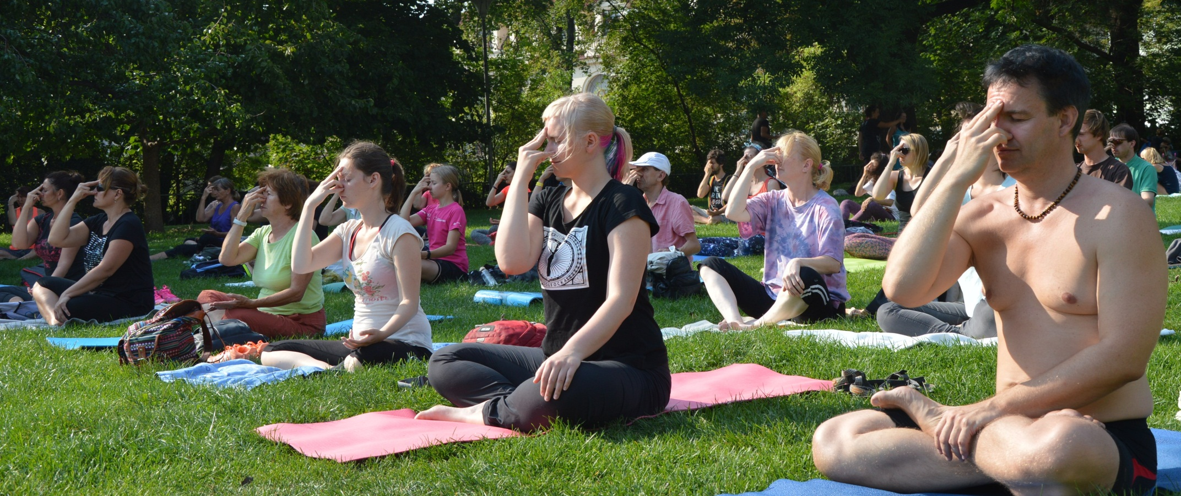
CVIČTE JÓGU S NÁMI V PARKU NA KAMPĚ
POD ZÁŠTITOU MĚSTSKÉ ČÁSTI PRAHA 1
V ČESKÝCH BUDĚJOVICÍCH
A V JINÝCH MĚSTECH V EVROPĚ
Vídeň, Düsseldorf, Lucembursko...
POD ZÁŠTITOU MĚSTSKÉ ČESKÉ BUDĚJOVICE
www.yoga-federation.eu

Slide 14
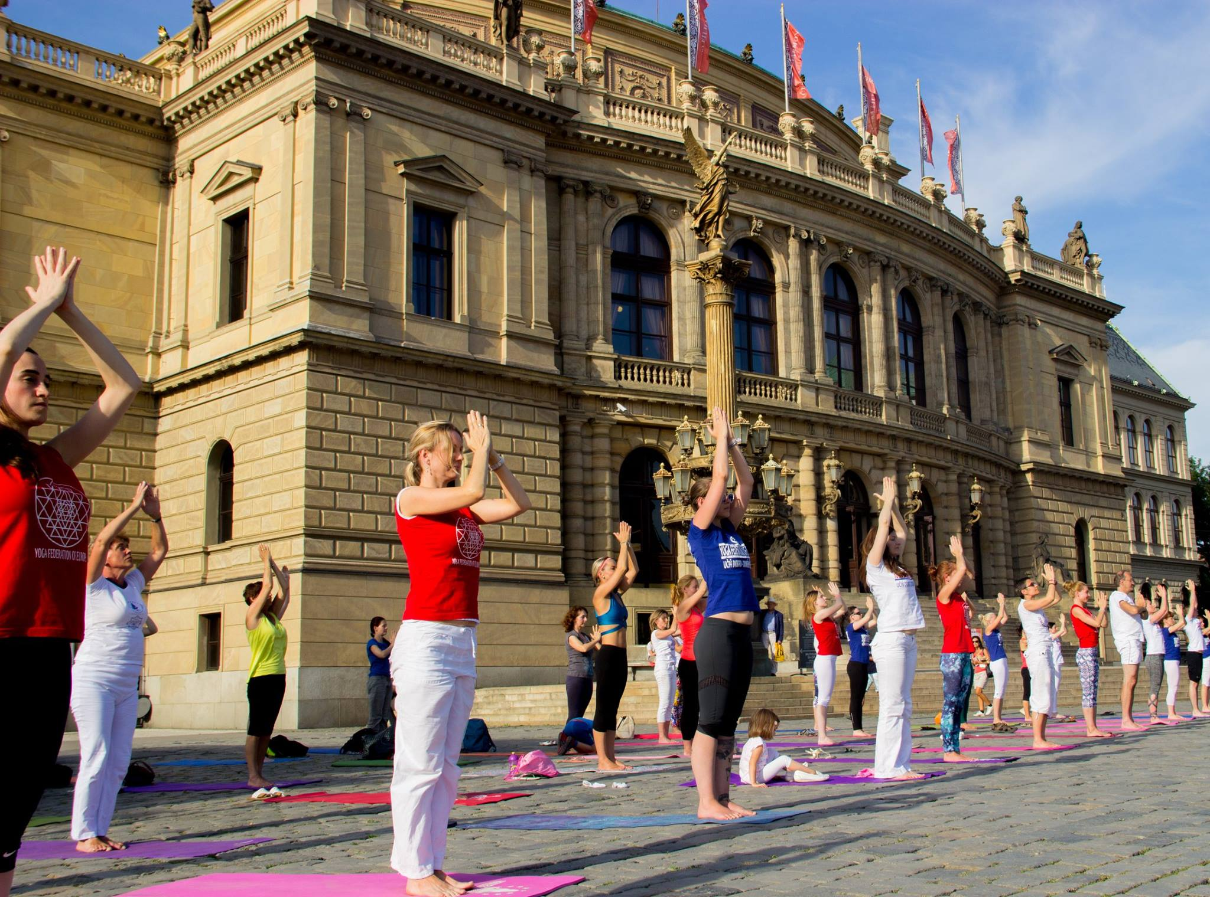
VELKÉ JÓGOVÉ PŘEDSTAVENÍ
POD ZÁŠTITOU MĚSTSKÉ ČÁSTI PRAHA 1
www.yoga-federation.eu

Slide 15
Projekt
„Ženy v akci“
podpora pro ženy - oběti násilí

Slide 16
www.yoga-federation.eu

Slide 17
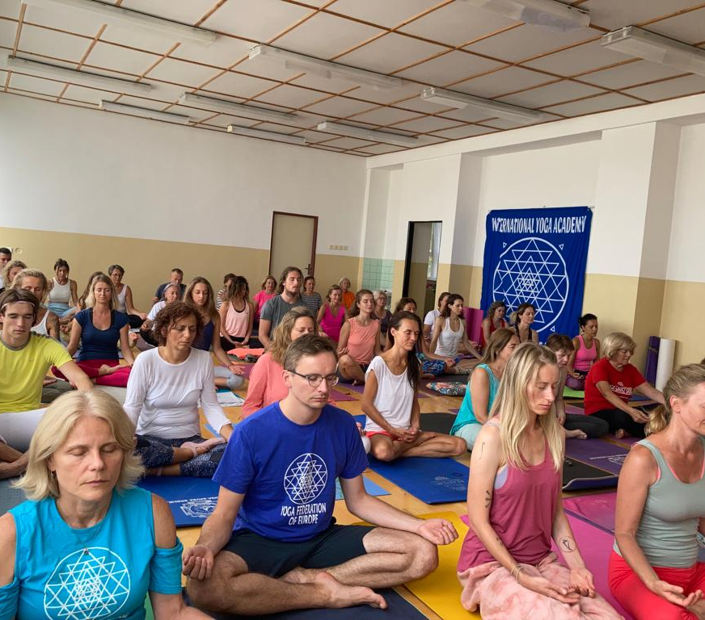
MEZINÁRODNÍ JÓGOVÝ RETREAT V EVROPSKÉM DOMU SVĚTLA JÓGY
www.yoga-federation.eu

Slide 18
REGENERAČNÍ JÓGA TÁBOR 50+ PRO SENIORY 7. – 12. června 2024 V mezích příjemnosti - odborně - postupně - bezpečně. Pečujme o svou vitalitu, abychom si udrželi kvalitu života. Program je zaměřen na energetické posílení všech vitálních funkcí účastníků.
Přečtěte si více
www.yoga-federation.eu

Slide 19
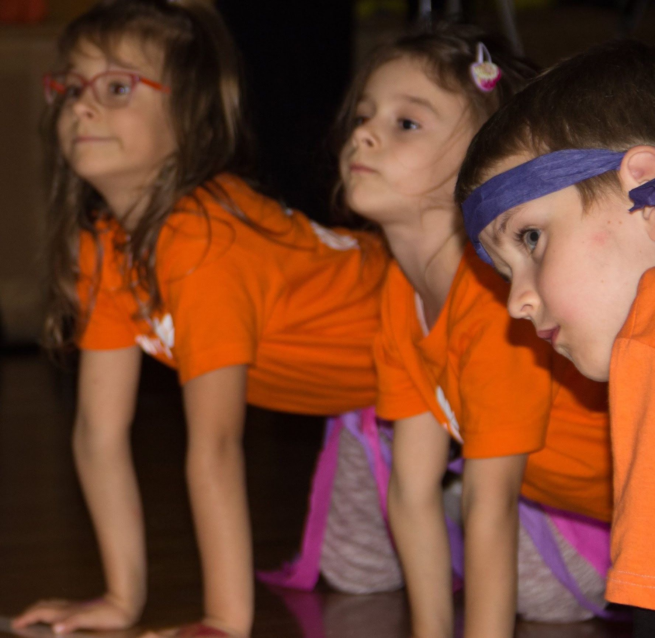
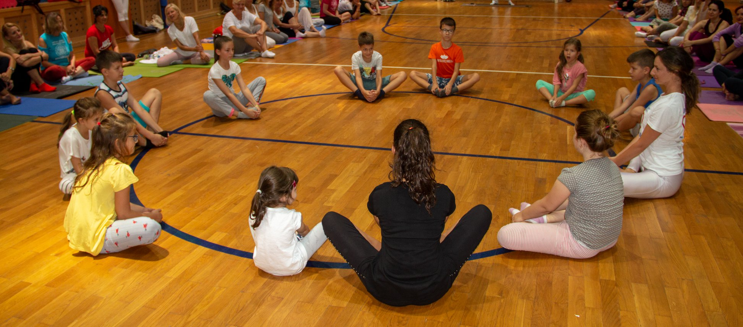
JÓGOVÝ TÁBOR PRO DĚTI A DOSPĚLÉ 15. – 20. srpna 2024 Bohaté zkušenosti vedoucích programu umožňují, že znalosti a dovednosti jógy jsou přijímány stejně s radostí, jak rodiči tak i dětmi.
Přečtěte si více

Slide 20
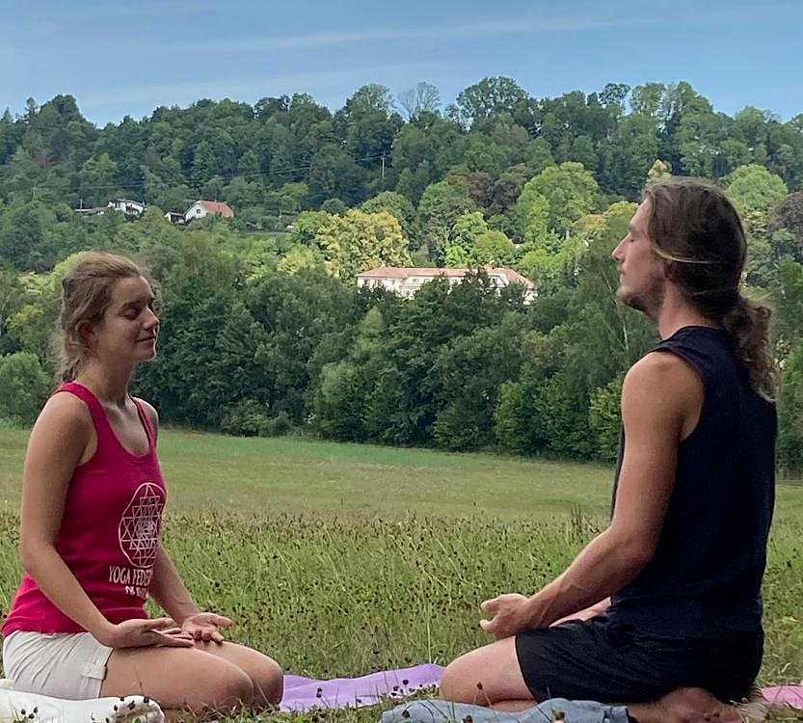

Slide 21
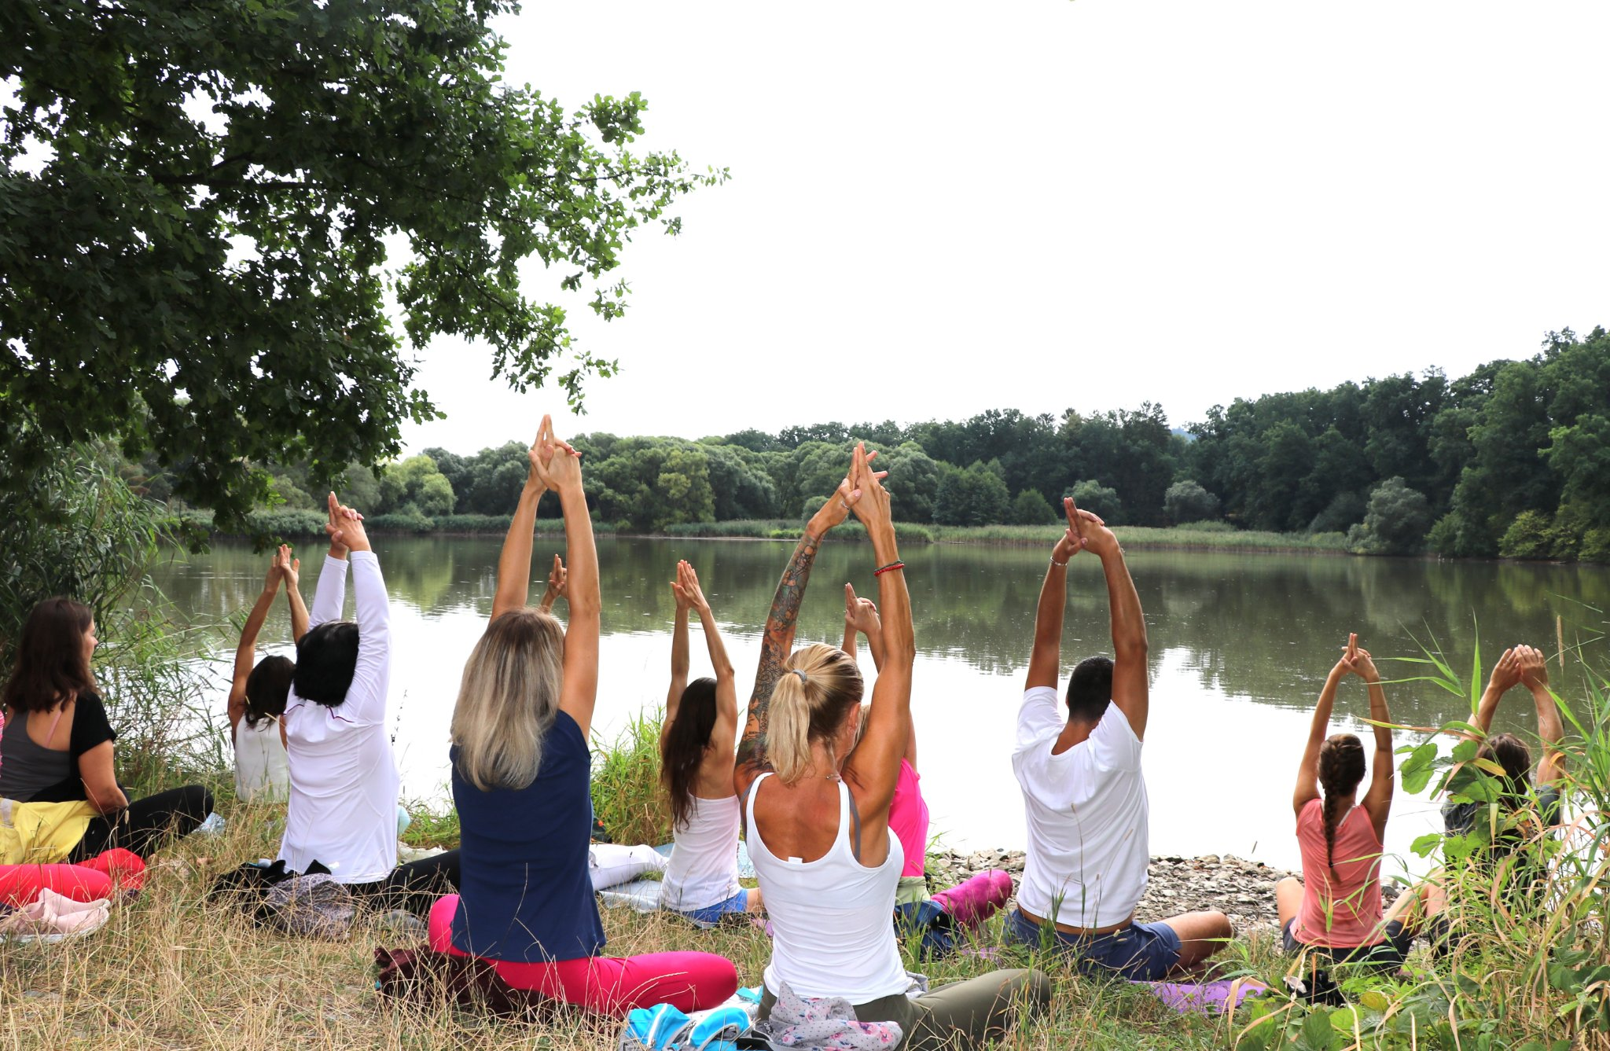
www.yoga-federation.eu

Slide 24
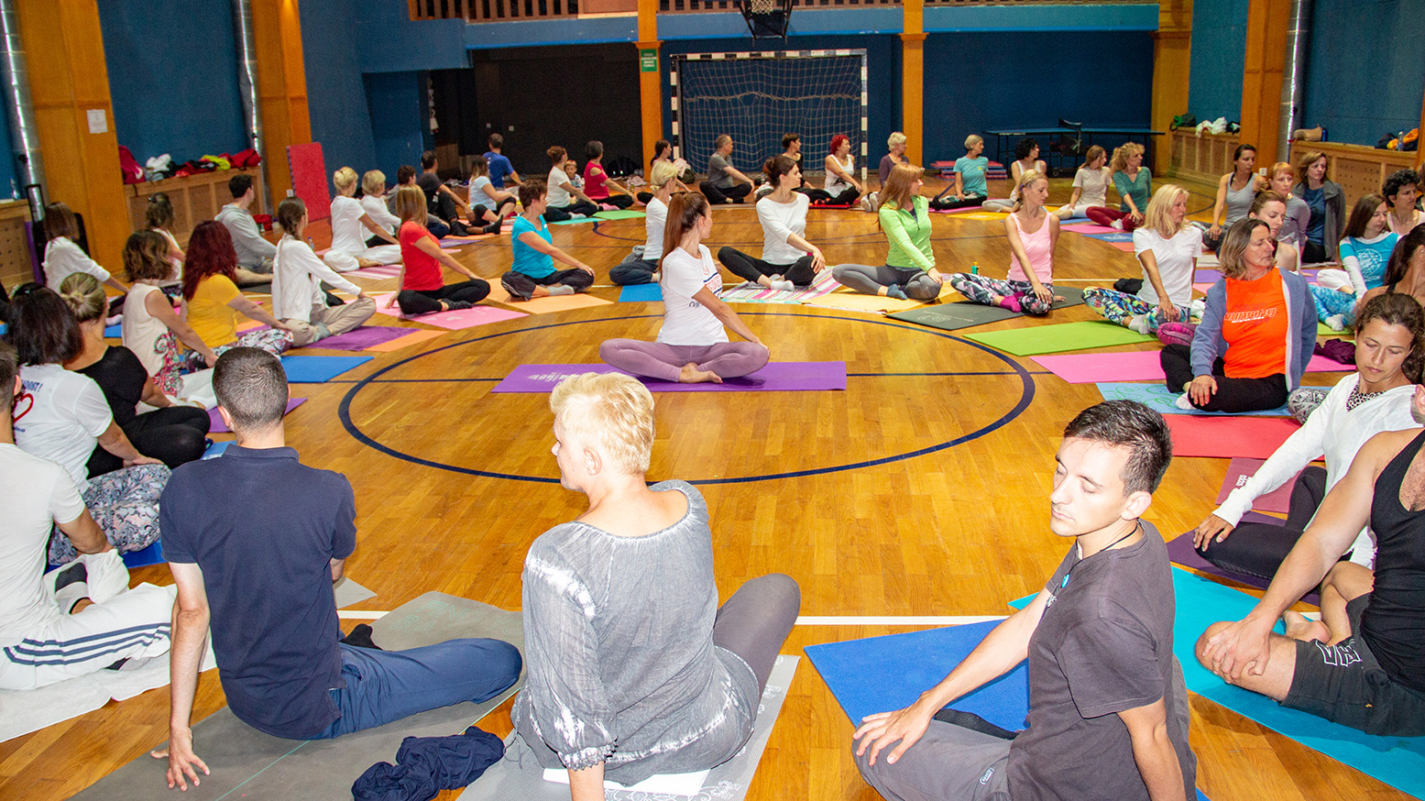

Slide 25
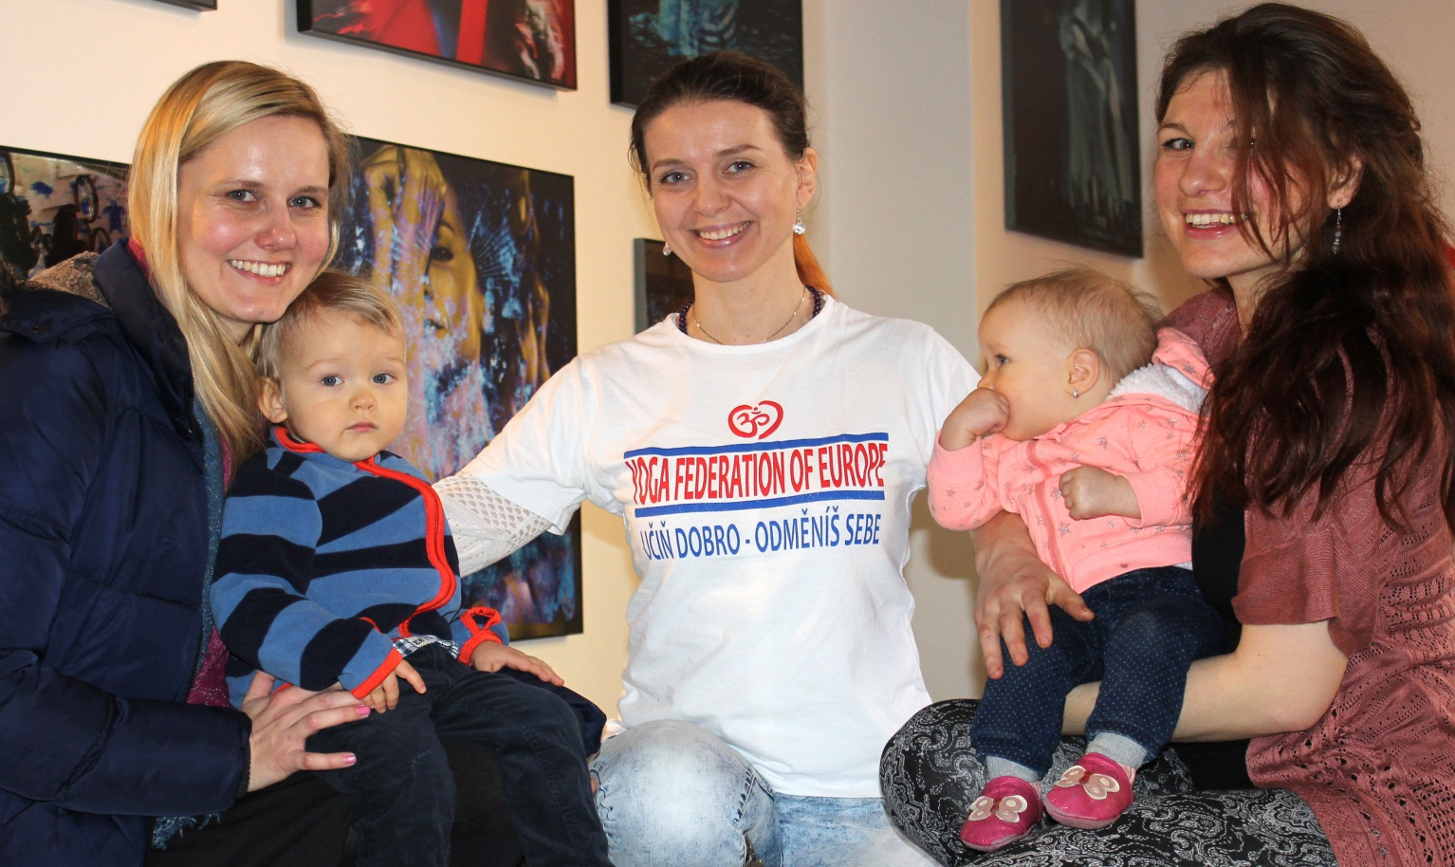
PROGRAM JÓGA PRO DĚTI A RODIČE
VE SPOLUPRÁCI S MĚSTSKOU ČÁSTÍ PRAHA 1
A STŘEDISKEM SOCIÁLNÍCH SLUŽEB PRAHA 1

Slide 26
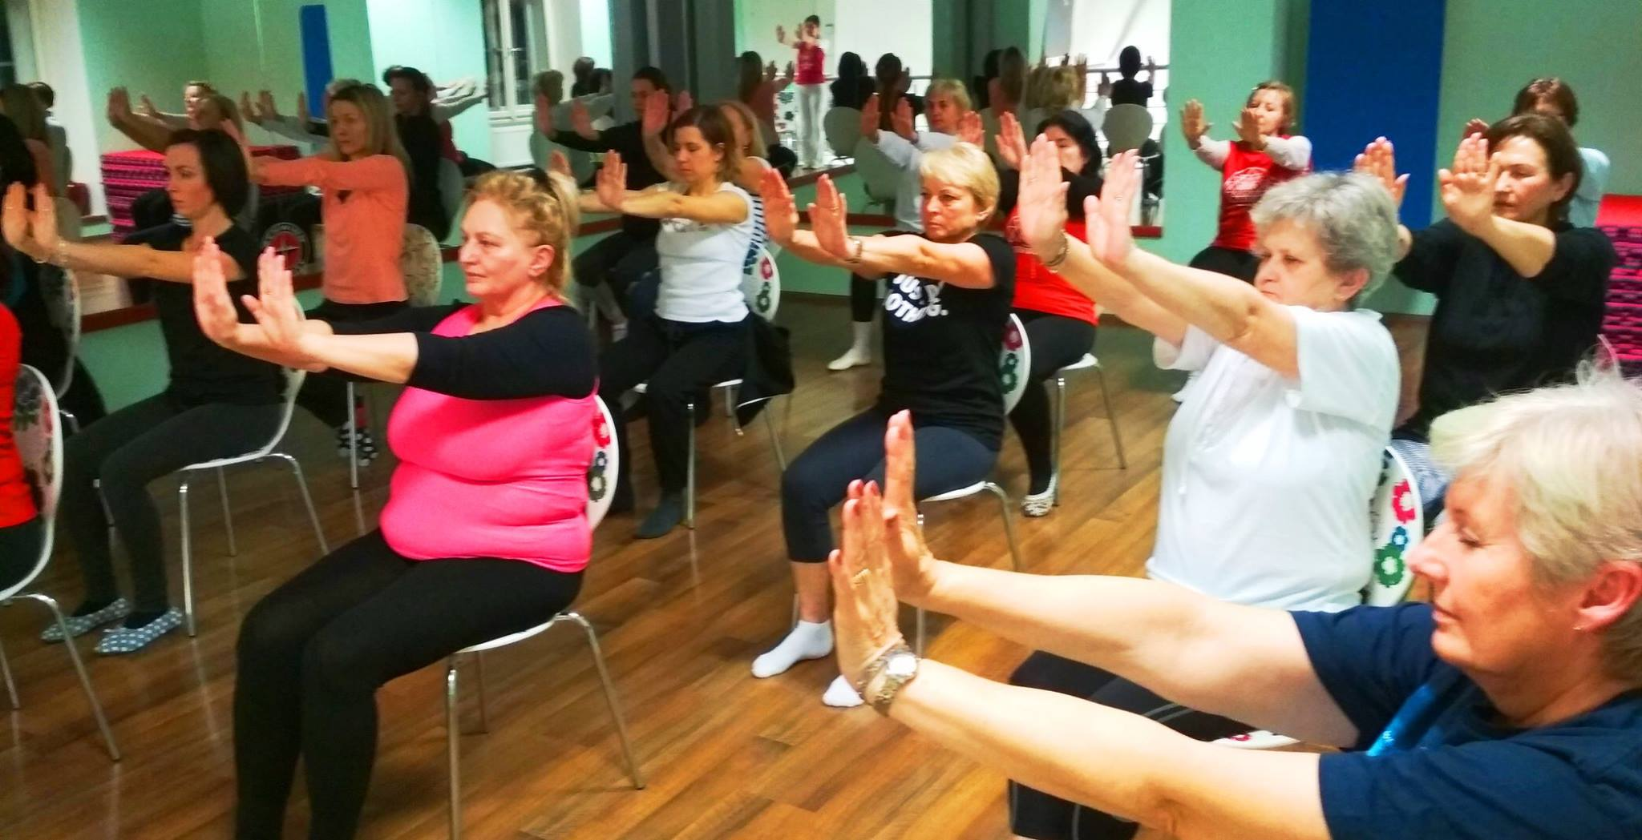
PROGRAM JÓGA - 50 PLUS ZA ZDRAVÉ STÁRNUTÍ
VE SPOLUPRÁCI S MĚSTSKOU ČÁSTÍ PRAHA 1
A STŘEDISKEM SOCIÁLNÍCH SLUŽEB PRAHA 1
VE SPOLUPRÁCI S MĚSTSKOU ČÁSTÍ PRAHA 1
A STŘEDISKEM SOCIÁLNÍCH SLUŽEB PRAHA 1
www.yoga-federation.eu

Slide 27
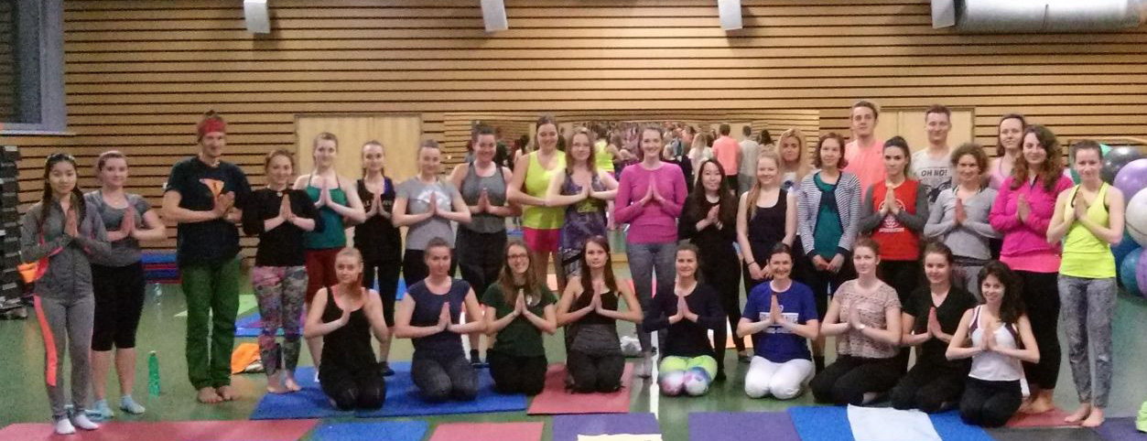
PROGRAM AKADEMICKÉ JÓGY PRO STUDENTY A PROFESORY
www.yoga-federation.eu

Slide 28
PROGRAM KORPORATIVNÍ JÓGA NA PRACOVIŠTÍCH
www.yoga-federation.eu

Slide 29
PROGRAM JÓGA PRO SPORTOVCE
www.yoga-federation.eu

Slide 30
DŮVODY PRAKTIKOVÁNÍ JÓGY
UDRŽUJE VITALITU TĚLA
ZLEPŠUJE PSYCHO-FYZICKÉ ZDRAVÍ
POMÁHÁ PŘEKONÁVAT STRES A NAPĚTÍ
ZLEPŠUJE NÁLADU
OBOHACUJE EMOČNÍ ŽIVOT
ZVYŠUJE ÚROVEŇ VĚDOMÍ
ZLEPŠUJE KONCENTRACI
ZLEPŠUJE PAMĚŤ
POMÁHÁ UČINIT SPRÁVNÁ ROZHODNUTÍ
ZVYŠUJE ÚROVEŇ KREATIVITY
ZVYŠUJE ÚROVEŇ SPORTOVNÍCH DOVEDNOSTÍ (ZVÝŠENÍ PŘIPRAVENOSTI)
POMÁHÁ NAJÍT ESENCI (ÚČEL A SMYSL)
www.yoga-federation.eu

Slide 31
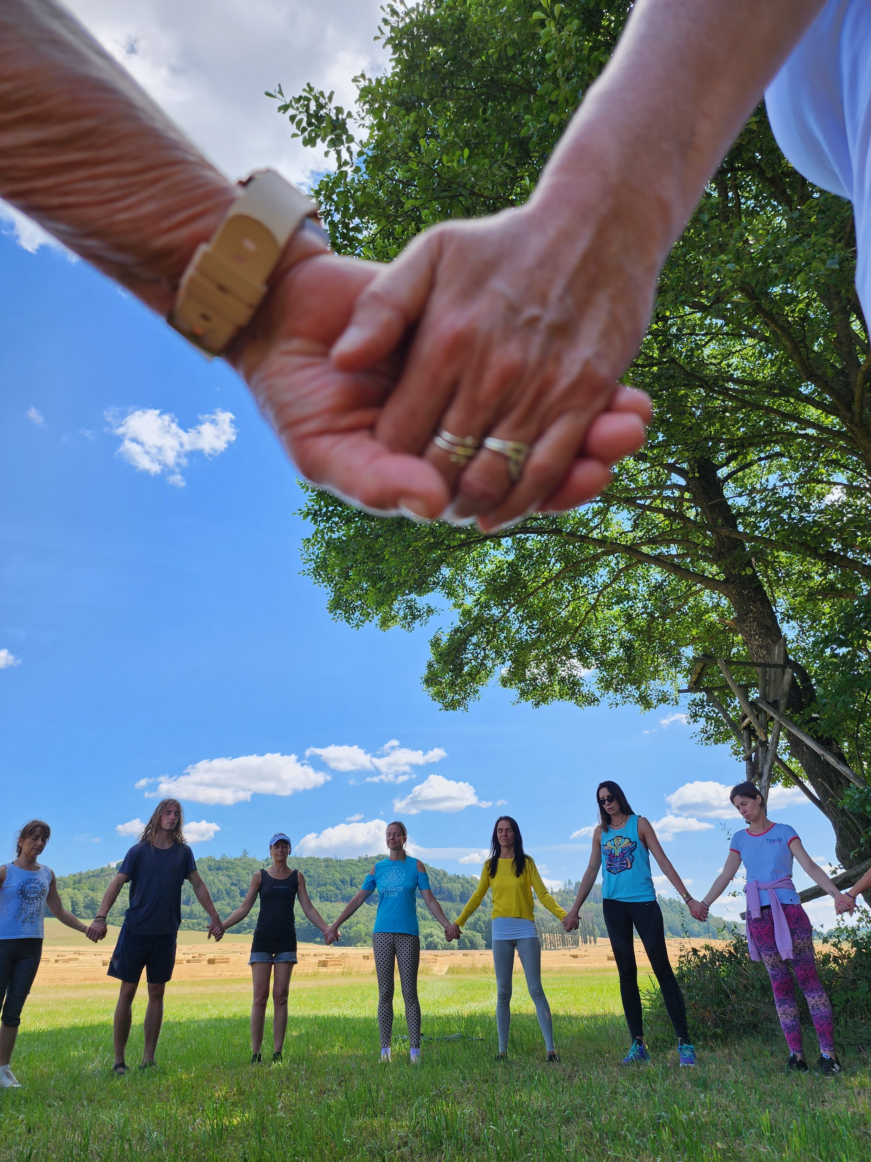
Jóga - ruka podpory inkluzivnímu vzdělávání

Slide 32
AŤ JE V NÁS LÁSKA A SOULAD S NAŠÍM OKOLÍM
www.yoga-federation.eu
Výzkumuy o aplikaci jógy v inkluzivním vzdělávání
Předchozí výzkum aplikace jógy v práci s osobami s vývojovým postižením byl zaměřen na sledování změn parametrů maladaptivního chování dětí a dospělých.
Analizou dosavadních vědeckých výzkumů můžeme dojít k závěru, že je nutné provést intenzivnější výzkum na větším vzorku s použitím aktuálně vědecké metodologie, abychom lépe prozkoumali účinky jógové praxe a vytvořili programy jógové aplikace, které jsou založené na důkazech.
S ohledem na heterogenitu vzorku ve školách, které realizují inkluzivní vzdělávání, projekt „Jóga - ruka podpory inkluzivního vzdělávání “ není primárně zaměřen na zkoumání účinků cvičení jógy u dětí a zlepšení maladaptivního chování, ale na hodnocení efektů aplikace jógy na celkové zlepšení kvality inkluzivního vzdělávání a jeho pilířů:
1. Respektování hodnoty diverzity žáků – odlišnost je chápána jako zdroj a přínos pro vzdělávání;
2. Podpora všech žáků – učitelé mají vysoká očekávání ohledně výsledků vzdělávání všech žáků;
3. Spolupráce – spolupráce a týmová práce jsou zásadními součástmi přístupu každého učitele;
4. Osobní profesní rozvoj – vyučování je činnost, při níž se učíme, a učitelé mají zodpovědnost za své celoživotní vzdělávání.

Slide 33
Jóga - ruka podpory
inkluzivnímu vzdělávání
Projekt je zaměřen na implementaci programu "Jóga - ruka podpory inkluzivnímu vzdělávání" s cílem zlepšit kvalitu inkluzivního vzdělávání v mateřských a základních školách v EU.
Program má dva cíle:
posílení osobních kapacit učitelů
posílení pedagogických kapacit a kompetencí učitelů s cílem zvýšení efektivity v učebním procesu ve třídách ve kterých se provádí inkluzivní vzdělávání.

Slide 34
Jóga - ruka podpory
inkluzivnímu vzdělávání
S cílem realizovat klíčový princip inkluzivního vzdělávání - že všechny děti jsou vítány ve vzdělávacích institucích, bez ohledu na jejich případnost, sociální status, zdravotní stav atd., a s ohledem na to, že v rámci skupiny, třídy či komunity se děti stávají vědomými toho, že mezi nimi existují rozdíly, a že to je každodenní realita jak ve škole, tak mimo ni, v životě každého z nás, je důležité prozkoumat všechny možnosti v přístupech, metodách a technikách, které v tomto úsilí mohou pomoci. Proto bylo iniciováno provádění výzkumu, který by měl osvětlit odpovědi na následující otázky: Do jaké míry a jakými způsoby může tisíce let stará metoda jógy pomoci zlepšit kvalitu inkluzivního vzdělávání?

Slide 35
Jóga - ruka podpory
inkluzivnímu vzdělávání
Abychom na tuto otázku odpověděli, položili jsme si následující obecné výzkumné otázky:
1. Zda implementace programu jógy může a do jaké míry přispět k dosažení ještě kvalitnějšího vzdělání pro všechny děti ve školách, bez ohledu na jejich rozdílnosti, tedy přispět k vytvoření prostředí, kde se nikdo necítí zraněný kvůli svým odlišnostem.
2. Jak mohou jógové techniky pomoci učitelům nastolit a udržet atmosféru porozumění, spolupráce a tolerance, která povzbuzuje děti, aby se stali lidskými a šlechetnými lidmi.
3. Je oprávněné integrovat program jógy do vzdělávacího plánu a programu mateřských, základních, středních a vysokých škol s cílem zlepšit kvalitu inkluzivního vzdělávání?

Slide 36
Jóga - ruka podpory
inkluzivnímu vzdělávání
Odůvodnění realizace projektu
Jóga existuje už čtyři a půl tisíce let. Za svou dlouhou existenci a zvyšující se zájem o jógu, a to i ve vědecké komunitě, vděčí potřebám, které lidé uspokojují její aplikací v různých oblastech života – od zdravotní prevence až po zvyšování efektivity v procesu učení.
Proto je důležité vědecky prozkoumat možnou efektivitu její aplikace v inkluzivním vzdělávání.

Slide 37
DĚKUJEME ZA POZORNOST
Prof. Predrag K. Nikić, Ph.D.
The European House of Yoga Light
yogalight.eu@gmail.com

